Slide 1
UML

Slide 2
Tēmas saturs
UML un to plusi
Diagrammu tipi
Use Case
Klases diagramma
Secības diagramma
Sadarbības diagramma
Stāvokļa diagramma

Slide 3
UML
UML (Unified Modeling Language)- grafisko valodu kopa,kas ļauj modelēt, vizualizēt, dokumentēt visdažādākos biznesa un programmatūras izstrādes aspektus.
Vienkāršo programmatūras izstrādes plānu.

Slide 4
UML plusi
Vizuāls attēls cilvēkam ir vieglāk uztverams kā teksts.
Atvieglo programmētāju un programmatūras arhitektu komunikāciju.
Palīdz iegūt virspusīgu priekšstatu par sistēmu.
UML nav atkarīga no kādas konkrētas valodas vai tehnoloģijas.

Slide 5
UML diagrammu tipi
Klašu diagramma(Class Diagram): attēlo statiskas attiecības starp klasēm. Apraksta objektu tipussistēmā un dažādu veidu statiskas attiecības, kas eksistē starp tiem.
Secības diagramma (Sequance Diagram): secīgi attēlo objektu mijiedarbību kādā laika posmā.

Slide 6
Sadarbības diagramma(Collaboration Diagram): Attēlo mijiedarbību starp objektiem un viņu saitēm savā starpā.
Stāvokļa diagramma(State Diagram): Attēlo stāvokļu secību.
Use Case Diagramma: Attēlo,sistēmas galveno mērķi, uzdevumu, atspoguļo attiecības starp aktieriem un use cases.

Slide 7
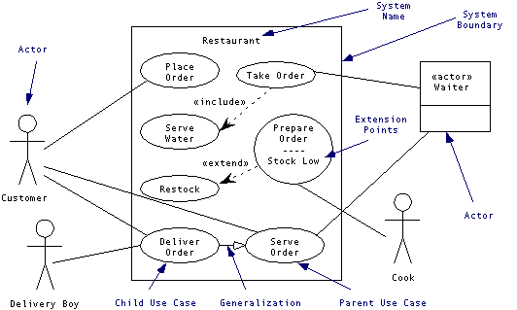
Use case

Slide 8
Use case pamatsastāvdaļas
Dalībnieki (actors) – loma, ko lietotājs, tajā skaitā cilvēks, cita sistēma, spēlē attiecībā pret kādu sistēmu.
Use case – scenāriju kopums, kas atspoguļo iespējamo mijiedarbību starp lietotāju un sistēmu.

Slide 9
Use case pamatsastāvdaļas
Asociācijas (association) - sakars starp aktieri un use case, attēlo kā nepārtrauktu līniju:
Vispārinājums (generalization) - attiecība starp vienu vispārinātu use case un vienu konkrētu use case. Attēlo kā bultu,kura vērsta vecāka use case virzienā:
employee
waitress

Slide 10
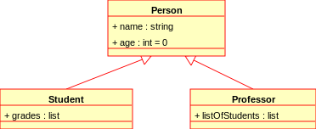
Klases diagramma

Slide 11
Klašu diagrammas: asociācijas
Asociācijas attēlo attiecības starp klasēm. Asociācija savieno divas klases.
Divvirzienu asociācijas apzīmē ar:
Vienvirziena asociācijas apzīmē ar:

Slide 12

Klašu diagrammu pamatsastāvdaļas
Kompozīcijas (composition) - attēlo attiecības starp saistītām klasēm, kurā viena no klasēm ir kāds veselums(mašīna), otra klase – daļa no veseluma (dzinējs)

Slide 13
Klašu diagrammu pamatsastāvdaļas
Apkopošana (aggregation) – attēlo attiecības starp saistītām klasēm, kurā viena no klasēm ir konteiners (dīķis), otra klase – konteinerā atrodošais sastāvs (pīle).

Slide 14
Kompozīcijas un apkopošanas salīdzinājums
Kompozīcija izpaužas kā apkopošanas stingrā forma:
  Komponentiem ir tikai viens “saimnieks”
  Komponenti nevar pastāvēt neatkarīgi no to “saimnieka”
  Komponenti iet bojā reizē ar “saimnieku” (mašīnas motors nevar tikt dalīts ar citu mašīnu)
Apkopošanas elementi var pastāvēt neatkarīgi viens no otra, mazāk stingra kā kompozīcija. (pīle eksistē neatkarīgi no tā vai dīķis pastāv vai tas ir izžuvis)

Slide 15
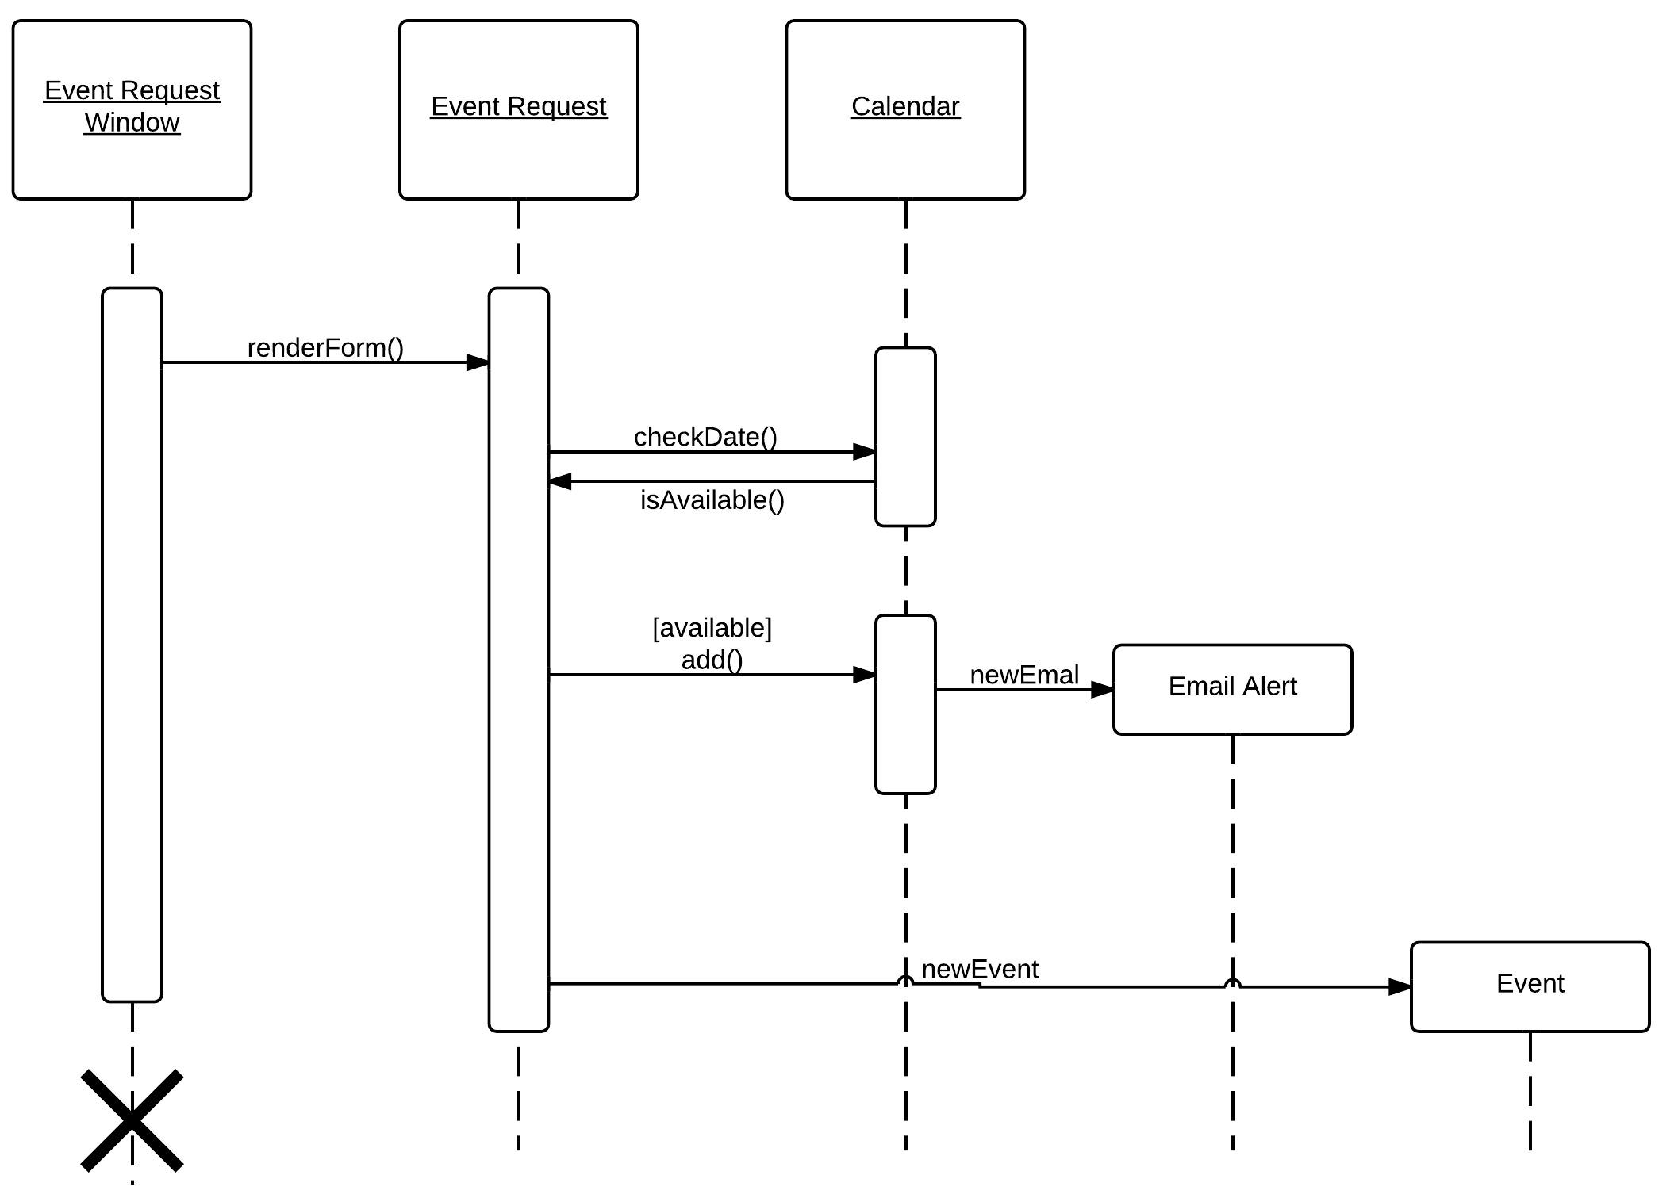
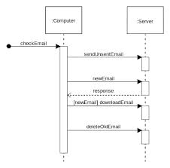
Secības diagramma

Slide 16
Secības diagramma
Dzīves līnijas (lifeline) – punktētas līnijas, kuras vērstas lejup no katra objekta.
Ziņas (messages) – bultas ar nosaukumiem virs tām, kuru virziens norāda izsaukuma virzienu.
Aktivizācijas stabiņš - attēlo procesa norisi,kurš tiek veikts, lai izpildītu ziņas prasības, parāda, kad objekts ir deaktivizēts.

Slide 17
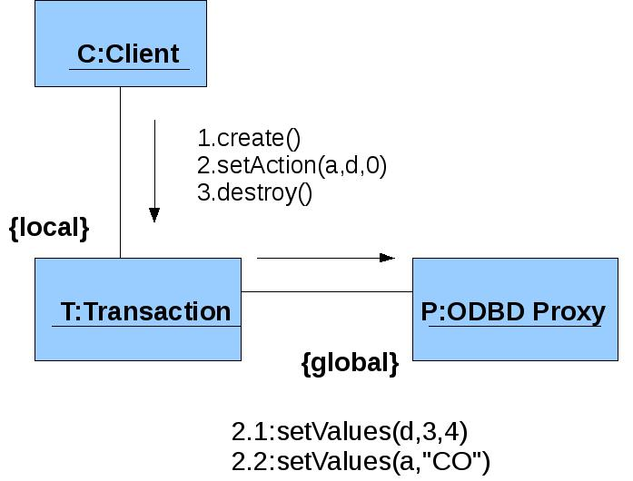
Sadarbības diagramma

Slide 18
Sadarbības diagramma
Attēlo attiecības starp objektiem un ziņu secību,kuras tiek nodotas starp tiem.
Objekti tiek attēloti kā četrstūri un bultas norāda ziņas,kuras tiek nodotas.
Numuri blakus ziņām ir secības numuri un tie attēlo secību kādā ziņas tiek nodotas starp objektiem.

Slide 19
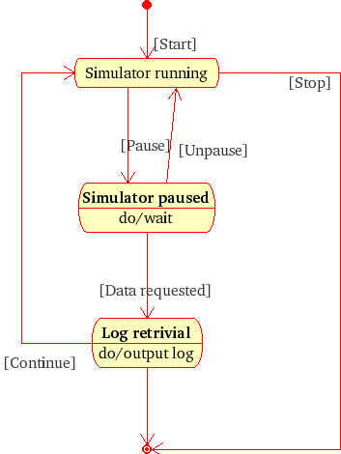
Stāvokļa diagramma
Stāvokļa diagramma attēlo stāvokļus, kādiem objekts iziet cauri tā dzīves dzīves cikla laikā stimulu ietekmē, kopā ar tā atbildes reakciju un darbībām.

Slide 20
Stāvokļa diagrammas pamatprincipi
Vienlaicīgi diagrammā tiek attēloti viena objekta stāvokļi.
Stāvoklis tiek zīmēts kā kaste ar noapaļotiem stūriem.
Bultai var pievienot darbības nosaukumu.
Sākuma stāvoklis tiek attēlots izmantojot:
Beigu stāvokli attēlo izmantojot:

